Slide 1
Северное Окружное Управление Образования Департамента образования г. Москвы ГБОУ школа №929 дошкольное отделение №3 Проект “Какие краски у природы?”
Подготовила: Воспитатель группы №2 Фролова И.В

Slide 2
Тип проекта
Творческо – познавательный
Продолжительность
Долгосрочный
(сентябрь 2014 – апрель 2015г.)

Slide 3
Участники проекта
Воспитатель
Дети
Родители
Музыкальный руководитель

Slide 4
Гипотеза
Mы предположили , что приобщение детей к природе , совершенствует ум , речь ребёнка , помогает познать природу , окружающий мир , развивает устойчивый интерес , любовь к природе.
Проблема
У дошкольников мало представлений о природе, временах года.

Slide 5
Цель проекта
Сформировать представления о временах года
Познакомить детей с явлениями, признаками, отличиями времён года
Показать удивительный мир природы
Развивать мышление, речь, воображение, память, внимание.
Способствовать воспитанию устойчивого интереса к природе
Воспитывать любовь к природе
Развивать умственные, коммуникативные, познавательные и творческие способности детей.
Развивать у детей наблюдательность.
Воспитывать трудолюбие.
Воспитывать умение работать коллективно

Slide 6
Задачи
Образовательные:
Расширять представления о природе и временах года
Формировать представления о правильных способах взаимодействия с объектами природы
Формировать интерес к природе
Совершенствовать связную речь, интонационную выразительность, грамматический строй речи, умение анализировать и обобщать
Расширять представления о труде взрослых в природе

Slide 7
Развивающие
Развивать умственные и познавательные способности
Развивать коммуникативные и творческие способности
Развивать любознательность, наблюдательность, умственную активность,внимание, память
Развивать художественно – речевые исполнительские навыки
Развитие свободной творческой личности
Развивать интерес к экспериментированию

Slide 8
Воспитательные:
Воспитывать любовь и бережное отношение к природе
Воспитывать доброжелательное отношение к сверстникам и взрослым
Воспитывать желание работать в коллективе
Ресурсы
Информационные:
ТСО
Ноутбук
Фотоаппарат
Музыкальный центр

Slide 9
Формы и методы организации проекта
Решение проблемных ситуаций
Педагогические наблюдения
Беседы
Консультации для родителей
Выставки
Совместная организованная деятельность
Оформление информации для родителей
Творческая мастерская
Дидактические, словесные, подвижные игры
Прослушивание аудиозаписей
Музыкальная деятельность

Slide 10
Продуктивная деятельность
Аппликация
Рисование
Лепка
Детско- родительские творческие работы
Коллективная работа
Выставки

Slide 11
Реализация проекта
Чтение художественной литературы и заучивание стихотворений
Беседы на данную тему
Наблюдения на прогулке, в уголке природы
Рассматривание иллюстраций
Загадывание загадок
Экспериментирование
Игровая деятельность
Музыкальная деятельность
Продуктивная деятельность

Slide 12
Содержание работы по этапам:
Подготовительный
Постановка проблемы
Изучение методической литературы
Подбор художественной литературы
Подбор наглядных пособий, аудиозаписей
Подбор дидактических, словесных, подвижных игр
Подбор музыкальных произведений
Вовлечение детей и родителей в процесс поставленных задач
Разработка планов мероприятий

Slide 13
Основной этап
Реализация проекта в разных видах деятельности с учётом интеграции образовательных областей
Практический этап
Совместная работа с детьми: лепка, аппликация, рисование, экспериментирование
Взаимодействие с родителями:
организация выставки “Времена года”,
помощь в подготовке проекта
Заключительный этап
Коллективная творческая работа “Времена года”
Выставка детско-родительских творческих работ “Времена года”
Литературно-музыкальная гостиная “Времена года”
Презентация проекта “Какие краски у природы? ”

Slide 14
Взаимодействие с родителями детей
Консультативно – просветительская работа с родителями
Организация книжного уголка
Составление памяток для родителей
Организация выставки детско - родительских творческих работ “Времена года”
Участие родителей в литературно – музыкальной гостиной “Времена года”

Slide 15
Результаты
В данном проекте нашло подтверждение то, что совокупность различных методов и приёмов, предметная среда, общение являются внутренними движущими силами речевого и умственного развития дошкольников.
У детей повысился уровень знаний о природе, умение определять по природным приметам и явлениям времена года. У детей появился интерес к наблюдению за природой, экспериментированию; желание охранять её, заботится о ней; появился интерес слушать художественные , музыкальные произведения о природе. Проект способствовал умственному,творческому развитию детей. У детей сформировалось целостное представление о природе, о временах года.

Slide 16
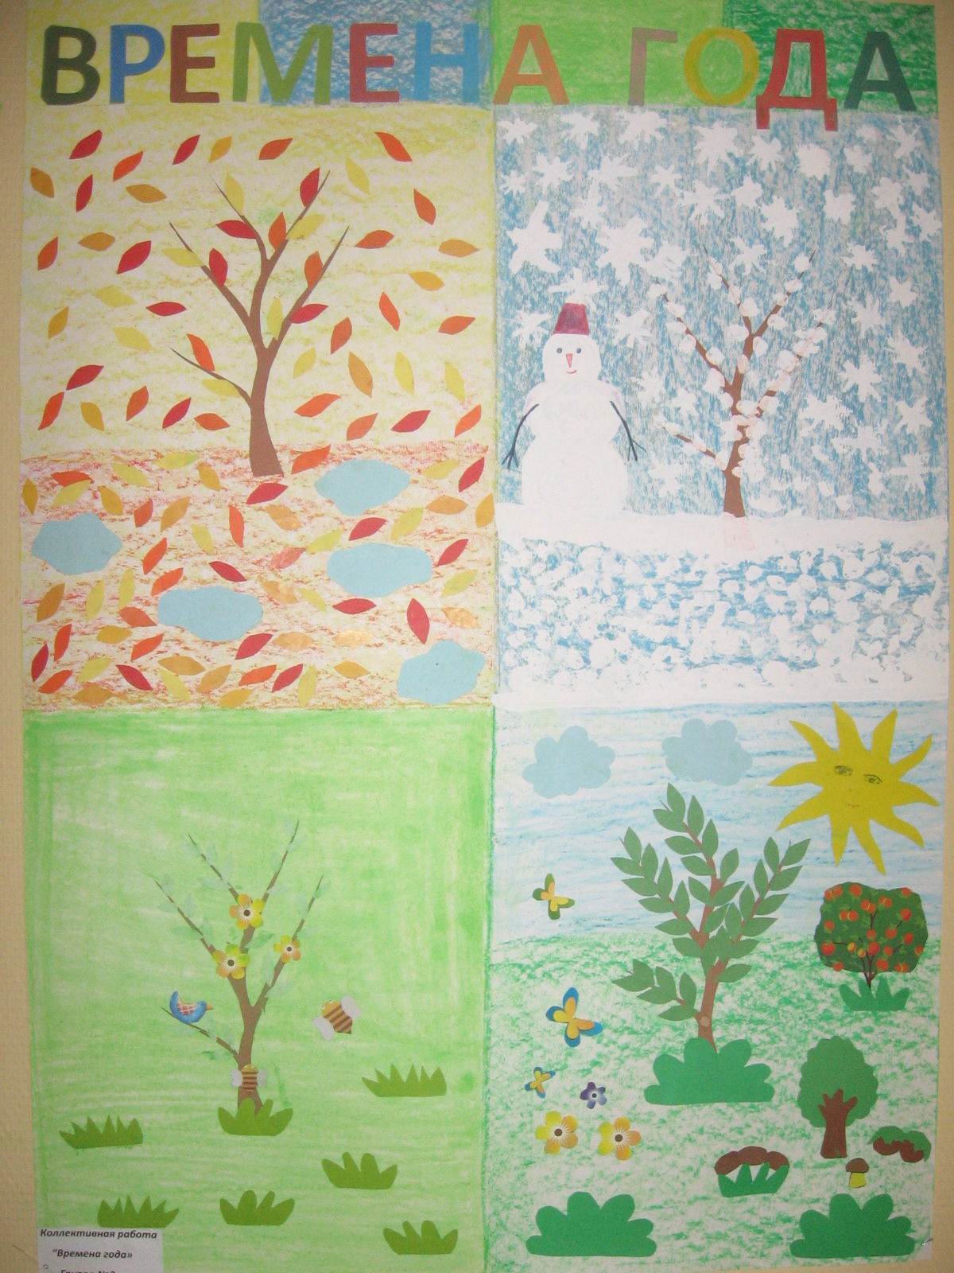
Коллективная работа “времена года”

Slide 17
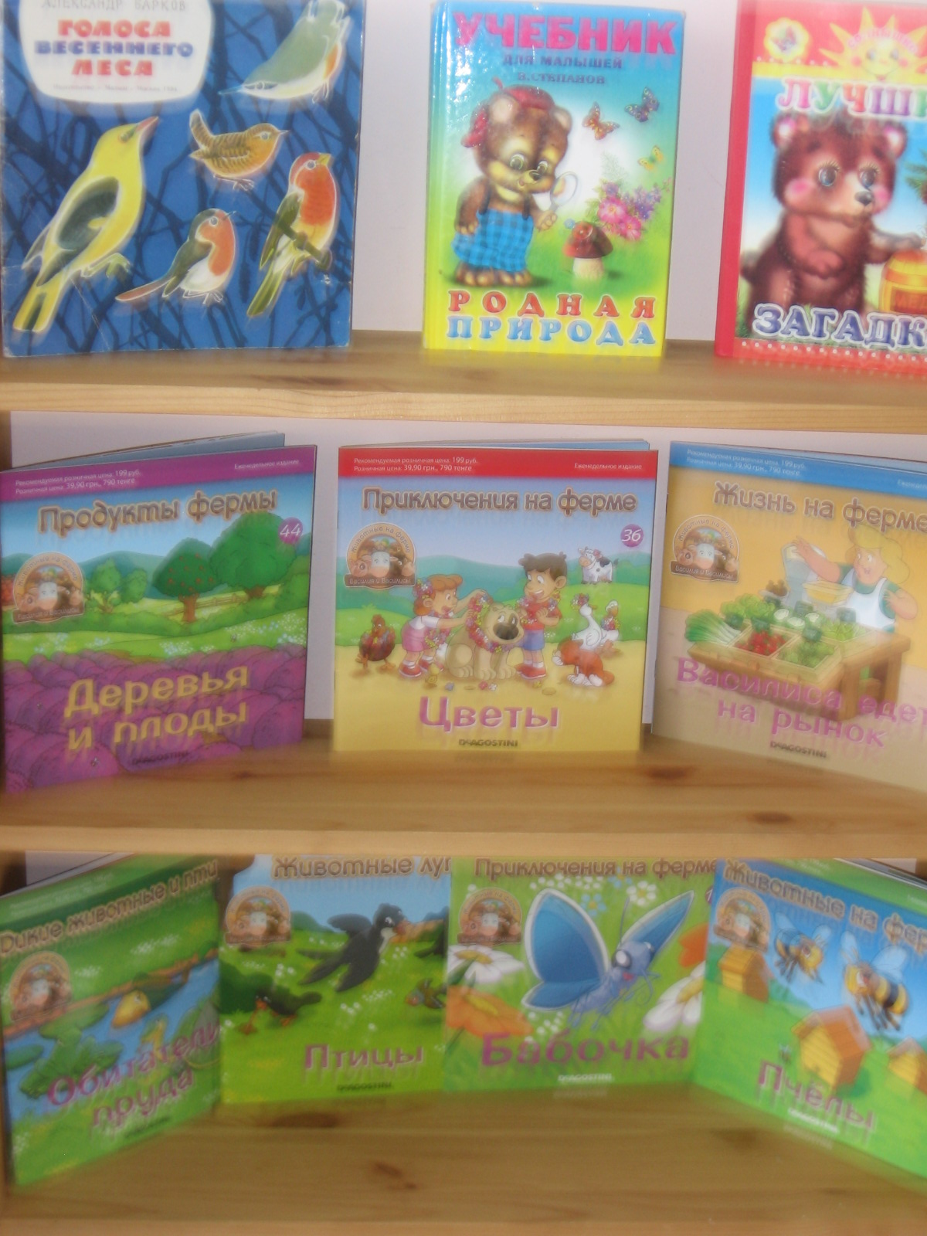
Выставка книг

Slide 18
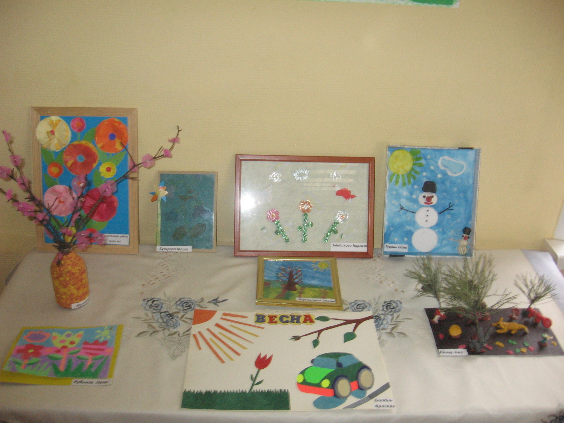
Взаимодействие с родителями Выставка детско – родительских работ “Времена года”

Slide 19
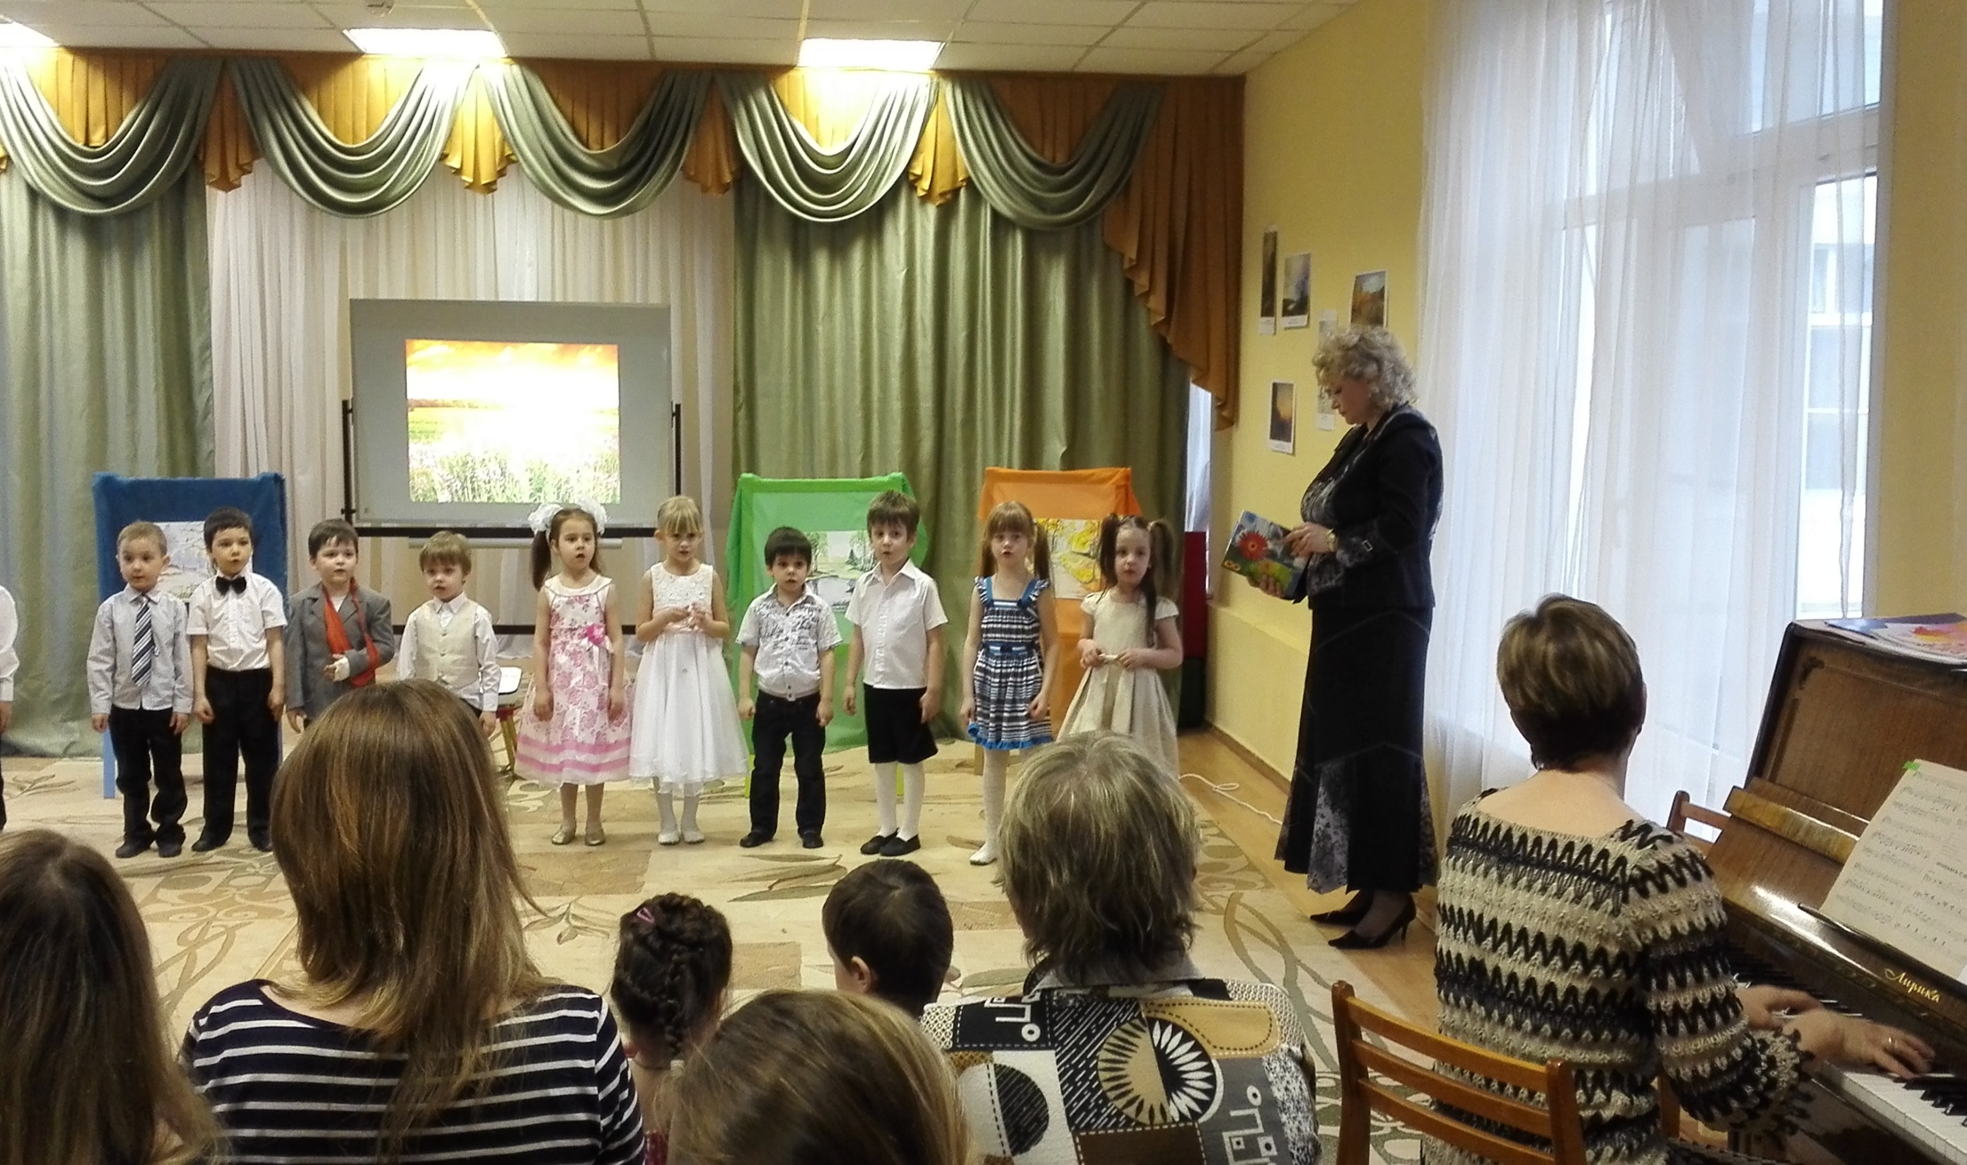
Литературно- музыкальная гостиная “времена года”

Slide 20
Спасибо за внимание

